Slide 1
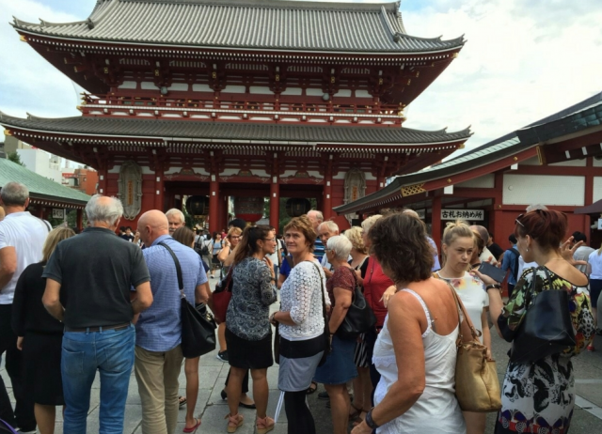
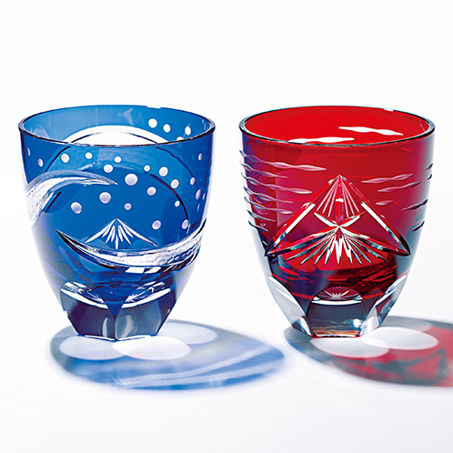
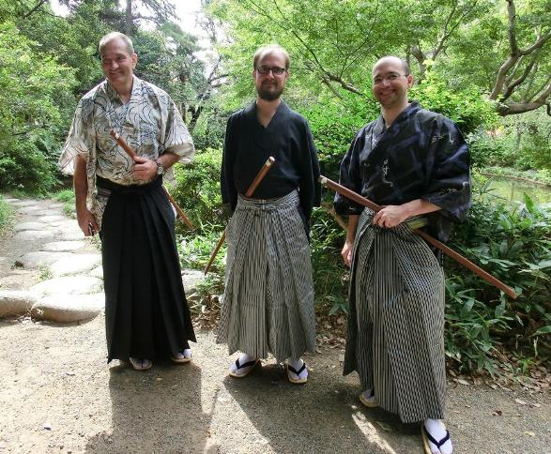
外国人視点からの
“東京の魅力”と今後の対策！
〜訪日客4000万人
「東京オリ・パラ」に向けて～

Slide 2
ＩＮＤＥＸ
【Ｐart. Ⅰ】
外国人視点からの
“東京の魅力” と今後の対策
【Ｐart. Ⅱ】
「おもてなし」の意味と活用！
【Ｐart. Ⅱ】
「働く目的」の理解と「イキイキ働く」工夫！

Slide 3
で は ！
「東京の魅力」を
外国人に知ってもらい、
訪問してもらうには！
⇩
どのような対策が必要か！？

Slide 4
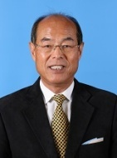
元帝京大学教授 兼明治大学他非常勤講師 河野正光
＜経歴＞
プリンスホテル取締役営業部長・海外部長（西武シンガポール代表取締役兼務）、
取締役支配人（高輪・新高輪プリンスホテル）、人事・宿泊・セールス・ブライダル部門の全社責任者等を歴任。
主に人財育成・営業企画・法人セールス等に従事。
＊プリンスホテル退任後
2006年宮城大学・大学院非常勤講師、玉川大学・大学院非常勤講師を経て、
2010-2017年度・帝京大学教授。2016-2017年度・明治大学国際日本学部非常勤講師。
[専門分野]…「ホスピタリティマネジメント論」「おもてなし接客論」
「ホテルマネジメント論」「リゾート運営論」「リスクマネジメント論」等。
＊「‘13観光まちづくりコンテスト」で最優秀賞（観光庁長官賞）受賞。
「‘14観光論文コンテスト」で4位入賞（全49編中）。
「‘14帝京大学創立者・冲永賞＝文化学術奨励賞」受賞。
＜業務指導経歴＞
＊多くの店舗・ホテル・企業等で「おもてなし教育」「ホスピタリティを活かした人財育成」の講演や教育で業績向上。
公的委員歴任（国交省・東京都・奈良県・東京都大田区他）。
人財教育（ゆとり世代指導法・中高年活性化・新時代リーダー育成）は現役時代（人事・法人セールス）と学生指導経験を生かし多くの成果・実績。「Know・知る」→「Do・行う」→「Can・できる」指導法を確立し、学んだことを「できる」まで指導が好評！
[主な指導・講演経歴]
資生堂「ザ・ギンザ」の店長(全国30店)教育、「おもてなし塾」（資生堂ビューティスペシャリスト2万人中トップ26人対象）、
「観光誘客の陸・海・空戦略」（山形県観光協会）、「これからのインバウンド戦略」（上野・浅草商店街連合会）、
「おもてなし活用経営講座」（明大リバティアカデミー）、
「おもてなし活用経営～人財育成と企業の発展～」（千葉銀行幹部＆融資先幹部3000人対象）
「世界の旅あれこれ」（明大LA・八王子市市民大学）等を担当。
国内外の多くの企業の従業員・幹部教育を担当し意識変革・業績向上に尽力。

